Slide 1
ПРОЕКТ «АНТИФРОД» · НЕДЕЛЯ 5 · КОМАНДА ИЗ ТРЁХ УЧАСТНИЦ
Антифрод + PostgreSQL
A · схема
«контейнеры и запуск»
Назлы
Журнал решений переехал из SQLite и памяти в отдельный контейнер с базой. Данные переживают перезапуск, метрики считаются SQL-запросами, падение базы не роняет сервис.
B · таблицы
«что и как пишется»
Лия
C · надёжность
«отказ базы и бонусы»
Шырайлым
3 таблицы
0 потерь
503 за 0,15 с
request_log · transactions · labels — создаются сами из init.sql
после docker compose down / up: числа на панели те же
если база упала: сервис отвечает честно и сам восстанавливается
говорит: A

Slide 2
Схема: пять контейнеров, данные — в томе pgdata
docker compose up -d --build поднимает всё сразу; контейнеры общаются по именам сервисов
Интерфейс оператора · :8501
Панель мониторинга · :8502
Adminer · :8080 (доп.)
frontend — ввод операции, серия, сверка с меткой
dashboard — показатели из /metrics, окно 5 мин / час / всё
просмотр таблиц базы в браузере
▼ HTTP · http://backend:8000 ▼
backend · FastAPI :8000
POST /predict
POST /label
Внутренняя сеть Docker
frontend и dashboard ходят на backend:8000, backend и Adminer — на db:5432
модель v2 + история карт в памяти; каждый запрос → middleware → запись в базу
GET /metrics
GET /health
▼ SQL · postgresql+psycopg://…@db:5432 ▼
db · postgres:16
том pgdata
.env (не в git)
init.sql создаёт 3 таблицы при первом старте; healthcheck pg_isready; снаружи — порт 5433
файлы базы живут здесь, а не в контейнере → переживают down / up
POSTGRES_USER, POSTGRES_PASSWORD; в репозитории только .env.example
Порядок старта: db (healthy) → backend (healthy) → frontend, dashboard. Интерфейс и панель с базой не говорят — только через backend.
docker-compose.yml · db/init.sql · .env.example · README.md, раздел «Неделя 5»
говорит: A

Slide 3
Запуск, пароль и сохранность данных
То, что проверяющий делает первым делом
Команда | Что происходит
zapusk_docker.bat | .env из .env.example → up -d --build → ps
docker compose ps | db (healthy), backend (healthy), frontend, dashboard, adminer
docker compose down | контейнеры удалены, том pgdata остаётся
docker compose up -d | данные на месте, панель показывает те же числа
docker compose down -v | удаляет и том — база с нуля (осторожно)
psql_db.bat | psql внутри контейнера db
Пароль
.env в .gitignore и .dockerignore; в репозитории .env.example с change_me. compose берёт пароль из .env и для базы, и для строки подключения backend.
Ожидание базы
healthcheck db: pg_isready каждые 5 с; backend: depends_on db condition: service_healthy — не стартует, пока база не готова.
docker compose exec db psql -U antifraud -d antifraud
antifraud=# SELECT count(*) FROM transactions;
antifraud=# SELECT status_code, error FROM request_log
WHERE status_code = 422 ORDER BY ts DESC LIMIT 3;
Порт 5433
снаружи база на 5433, чтобы не конфликтовать с локальным Postgres; внутри сети — db:5432.
docker-compose.yml · zapusk_docker.bat · psql_db.bat · .gitignore
говорит: A

Slide 4
Три таблицы: запрос, решение, метка
db/init.sql — Postgres выполняет его сам, когда том pgdata пустой
request_log
transactions
labels
каждый HTTP-запрос
каждое решение модели
факт, пришёл позже
id BIGSERIAL
ts TIMESTAMPTZ
endpoint /predict…
method
status_code 200/422/503
error причина
latency_ms
id UUID = transaction_id
received_at
card_id, amount, category, merchant
payload JSONB — вся операция
fraud_score, is_fraud_pred
threshold, risk_level
model_version, latency_ms
transaction_id UUID
→ REFERENCES transactions
is_fraud CHECK 0 / 1
labeled_at
Индексы под /metrics
Почему так
request_log (ts), (endpoint, ts)
transactions (received_at), (card_id)
(received_at DESC) WHERE is_fraud_pred = 1
запрос ≠ решение: 422 есть в request_log, но не в transactions. Метка — отдельно, потому что приходит позже; внешний ключ не даст пометить несуществующую операцию (→ 404).
db/init.sql
говорит: B

Slide 5
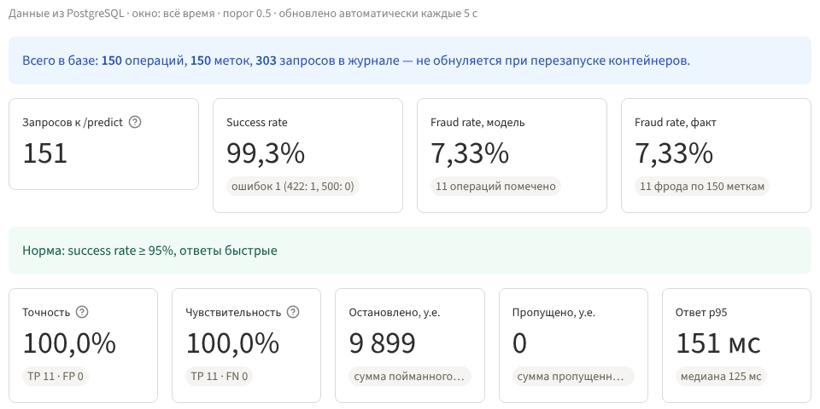
Как сервис пишет в базу и считает /metrics
Все SQL-запросы параметризованные (SQLAlchemy + psycopg 3), без склейки строк
middleware
любой запрос, даже 422 до функции predict → request_log
POST /predict
оценка → INSERT transactions → только потом история карты
POST /label
INSERT … ON CONFLICT DO UPDATE в labels; нет операции → 404
GET /metrics
SQL по окну ?window=5m | 1h | all
Панель: «Всего в базе: 150 операций, 150 меток, 303 запроса»
SELECT avg((status_code < 400)::int)
AS success_rate,
count(*) FILTER (WHERE status_code=422)
FROM request_log
WHERE endpoint = '/predict'
AND ts > now() - interval '5 minutes';
Что даёт SQL вместо Python
success rate, fraud rate (модель и факт), TP / FP / FN, p95 задержки, график по минутам — одним запросом к базе; окно меняется параметром, числа не обнуляются при перезапуске.
service/main.py (middleware, /predict, /label) · service/db.py (compute_metrics)
говорит: B

Slide 6

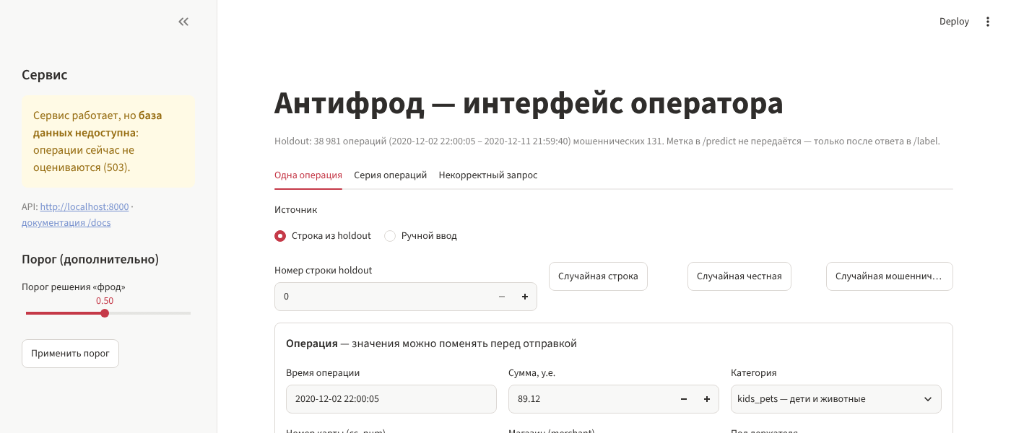
База упала — сервис не падает
docker compose stop db → честный ответ; start db → работает сам, без перезапуска backend
 | База работает | База остановлена
GET /health | 200 · status: ok · db: up | 200 · status: degraded · db: down
POST /predict | 200 · решение записано | 503 · «операция не оценена»
POST /label | 200 / 404 | 503
GET /metrics | 200 · SQL | 503
request_log | пишется | пропуск, сервис не падает
интерфейс | результат | жёлтое предупреждение
панель | показатели | «База данных недоступна…»
Почему сразу 503
Как восстанавливается
Проверили
не оцениваем «вслепую»: у антифрода должен быть след каждого решения, иначе его нельзя проверить
pool_pre_ping проверяет соединение перед запросом; connect_timeout 3 с — ответ 503 за 0,15 с
stop db → 503; start db → следующий /predict 200; рестарт backend — история карт из базы
service/db.py (DatabaseUnavailable) · service/main.py (/health) · frontend · dashboard
говорит: C

Slide 7
Дополнительно и план демонстрации
Adminer
Индексы + EXPLAIN
Демонстрация · 5 минут
http://localhost:8080 — таблицы и SQL в браузере
окно 5 мин по 300 тыс. строк: 0,19 мс с индексом против 23,7 мс без
1
up -d --build → ps: db healthy
2
интерфейс: серия 100 операций
Резервная копия
История карт в Postgres
3
psql: SELECT count(*) FROM transactions
backup_db.bat → pg_dump; restore_db.bat → pg_restore
при старте backend догружает операции из transactions.payload
4
некорректный запрос → 422 в request_log
5
down → up → панель: числа те же
Не сделали и почему
6
stop db → /health degraded, /predict 503
Alembic — схема пока одна, хватает init.sql
init.sql работает только на пустом томе: новая колонка = down -v или ALTER TABLE
Одна копия backend — история карт в памяти процесса
7
start db → снова 200, без перезапуска
8
SQL-запрос от преподавателя
README.md, разделы «Неделя 5», «Дополнительно» · db/queries.sql
говорит: C

